Slide 1
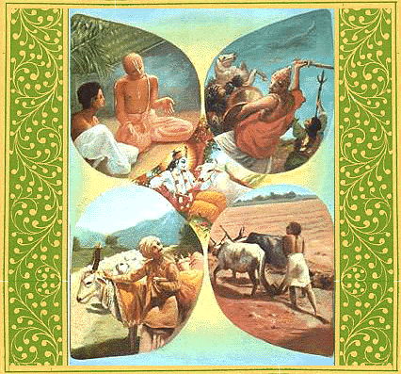
Тема урока
«Индийские касты»

Slide 2
ПЛАН УРОКА
1. Миф о происхождении каст.
2. Брахманы и их роль в индийском обществе.
3. Периоды жизни брахмана.
4. Касты знатных воинов, земледельцев
5. «Неприкасаемые».
6. Неравенство между кастами.

Slide 3
Проблемный вопрос: Почему в Индии сложились своеобразные верования? Какие надежды порождала у индийцев вера в переселение душ?

Slide 4
Касты – это замкнутые группы людей, с определенными правами и обязанностями, передающимися по наследству.

Slide 5
Миф о происхождении каст
Брахманы
Воины
Крестьяне
Слуги

Slide 6
Брахманы (жрецы)
Самая почитаемая часть населения Индии.
Брахманы общались с богом.
Жизнь брахмана делилась на три периода - учение, обзаведение семьей,
отшельничество.

Slide 7
Отшельник – человек,
отказавшийся от общения с
другими людьми, живущий
уединенно.

Slide 8
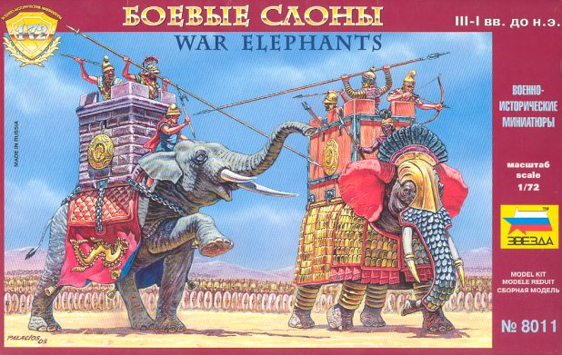
Воины (кшатрии)
Самые знатные люди в Индии. Из них происходили цари, военачальники, царские дружинники.

Slide 9
Земледельцы (вайшьи)
Имели имущество: землю, дом, скот.
Платили налоги.

Slide 10
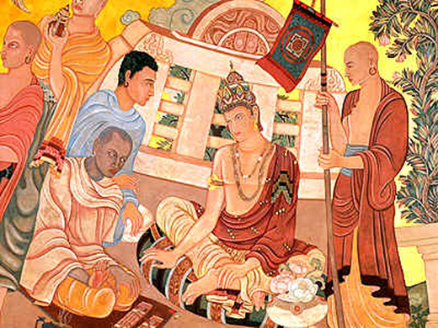
Слуги (шудры)
Были
фактическими
рабами, но хозяин
не мог их убить.
Слуги не имели
имущества и не
могли молиться
богам.

Slide 11
«Неприкасаемые»
Находились вне кастового деления общества.
«Неприкасаемые» жили вне деревень, выполняли самые грязные и тяжелые работы.

Slide 12
Древнеиндийский мудрец Будда
Буддизм –
религия, возникшая в Древней Индии в VI – V вв. до н. э.

Slide 13
Вопрос для обсуждения:
В чем отличие учения Будды от учения индийских брахманов?

Slide 14
Рефлексия
1. Что нового вы узнали на уроке?
2. Чему научились?
3. Считаете ли вы справедливым разделение людей на касты? Выскажите своё мнение.

Slide 15
Домашнее задание:
1) параграф 21, вопросы и задания в конце параграфа.
2) эссе «Жизнь мальчика- брахмана».
3) эссе «Один день из жизни «неприкасаемого».

